Slide 1
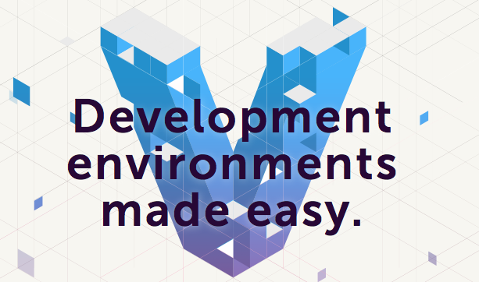
Vagrant
http://www.vagrantup.com
Lass Aagren – laag@dtic.dtu.dk

Slide 2
Hvad er det?
Fra http://www.vagrantup.com:
“Vagrant provides easy to configure, reproducible, and portable work environments built on top of industry-standard technology and controlled by a single consistent workflow to help maximize the productivity and flexibility of you and your team.”

Slide 3
Hvad betyder det?
Værktøjer til “fjernstyring” af virtuelle maskiner
  Oprettelse (fra skabelon)
  Provisionering (puppet, chef, cfengine, ...)
  Nedlæggelse

Slide 4
Hvilke virtuelle miljøer?
Virtualbox (out of the box)
Understøtter en mængde andre, via plugins
  kvm
  vsphere (vmware)
  openstack
  aws
  ....mange flere
(https://github.com/mitchellh/vagrant/wiki/Available-Vagrant-Plugins)

Slide 5
Hvordan bruger man det?
Installér VirtualBox (1)
Installér Vagrant (2)
lav/hent skabelon til virtuel maskine
tilføj den til lokal samling
opret directory + Vagrantfile
Demo:
1) https://www.virtualbox.org/manual/ch02.html
2) http://docs.vagrantup.com/v2/instaallation/

